Slide 1
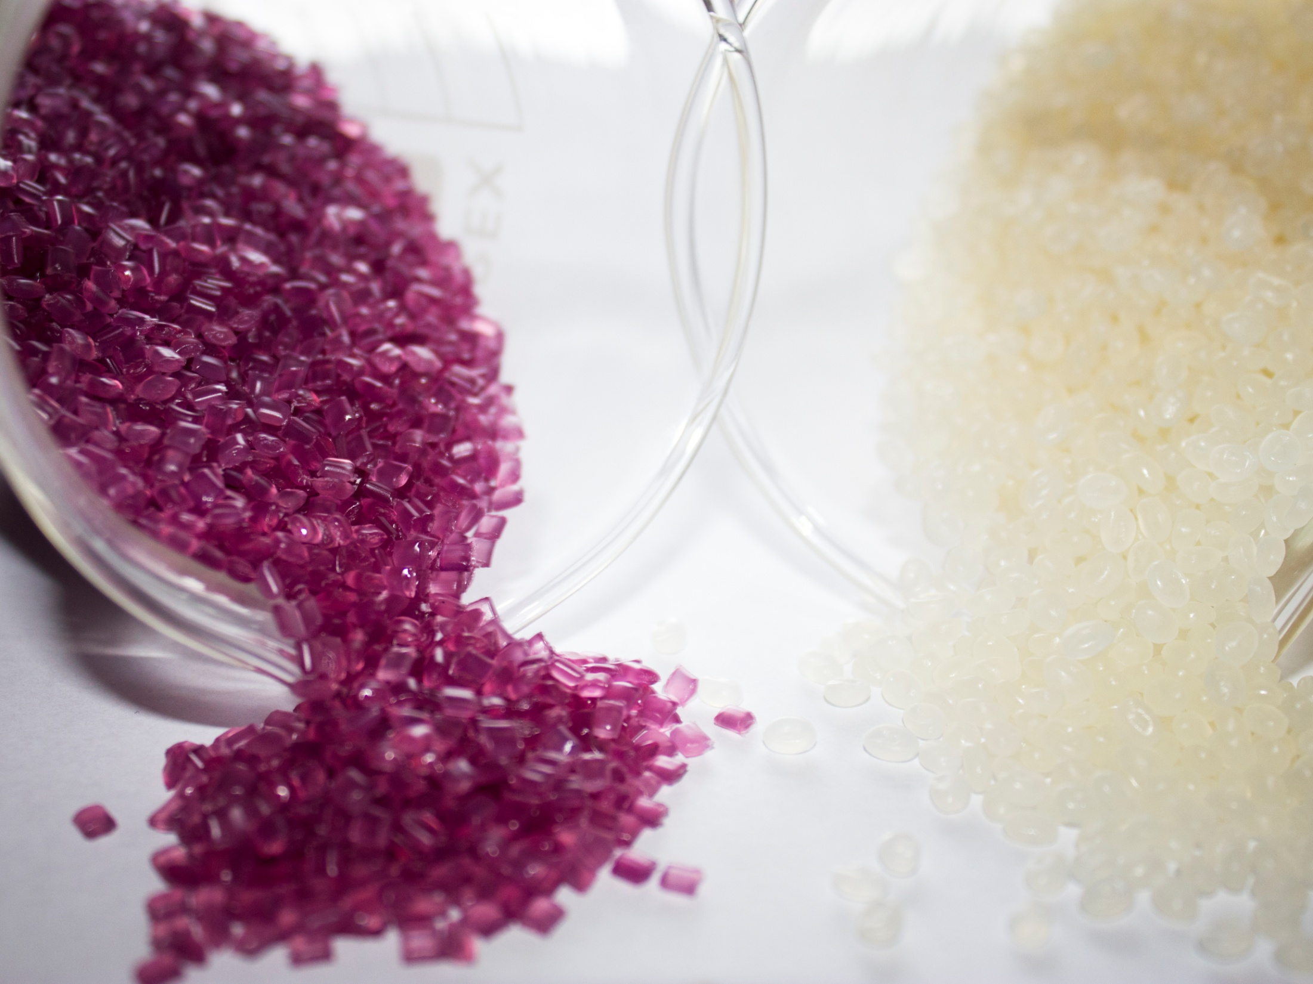



Controlled-life technology
Making Plastic Smarter

Slide 2







Symphony Environmental Technologies Plc.
A British Public Company
d2p, d2w, d2t를 포함한 글로벌 브랜드
Controlled Life Plastic Technology에서 유일하게 인용한 영국 상장기업
영국 AIM 증시 상장 “SYM”, 미국 뉴욕 은행 산하 증시 상장 “SETPY”
96개국의 광범위한 글로벌 네트워크
첨단 시험 설비의 연구소 운영
Symphony사의 과학, 기술, 마케팅팀이 제공하는 고객 지원 서비스
ISO:9001 / ISO:14001 인증
Symphony Recycling - 폐기물의 가치를 재창출하는 심포니사의 재활용 기술
2

Slide 3
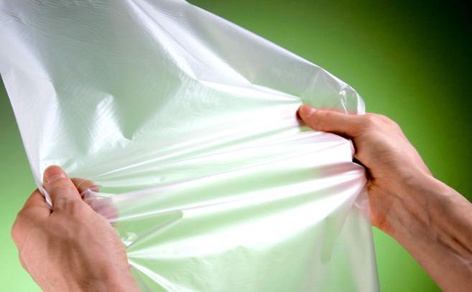
Plastic is Fantastic
But only with d₂w
3

Slide 4


가용 자원사용을 통한 환경적 이점
LPG
연료유 생산을 위한 원유 수입
JET FUEL
플라스틱은 원유의
부산물로 생산됨
PETROL
플라스틱은 폐기되는 원유 자원의 3% 미만과
약 5%의 천연가스가 사용됨
PLASTIC
GAS
DIESEL
플라스틱을 사용하는 것은 환경적으로 합리적임
4
© Copyright Symphony Environmental Ltd

Slide 5
플라스틱의 환경적 이점
화석 연료 사용량 :
Energy
셀로판 100만 평방미터 180 tonnes
PP필름 100만 평방미터 76 tonnes
유리병 100만개 230 tonnes
플라스틱병 100만개 66 tonnes
주철 파이프 60 miles 2000 tonnes
플라스틱 파이프 60 miles 270 tonnes
5
Notes:
For every million square meters of cellophane produced 180 tonnes of fossil fuel is utilised.
To manufacture the equivalent million square meters in polypropylene only 76 tonnes are used.
Glass bottles compared to PET bottles gives a similar scenario,
And cast iron pipe compared to PVC piping is really dramatic at nearly a tenth of the amount of fossil fuel required.

Slide 6
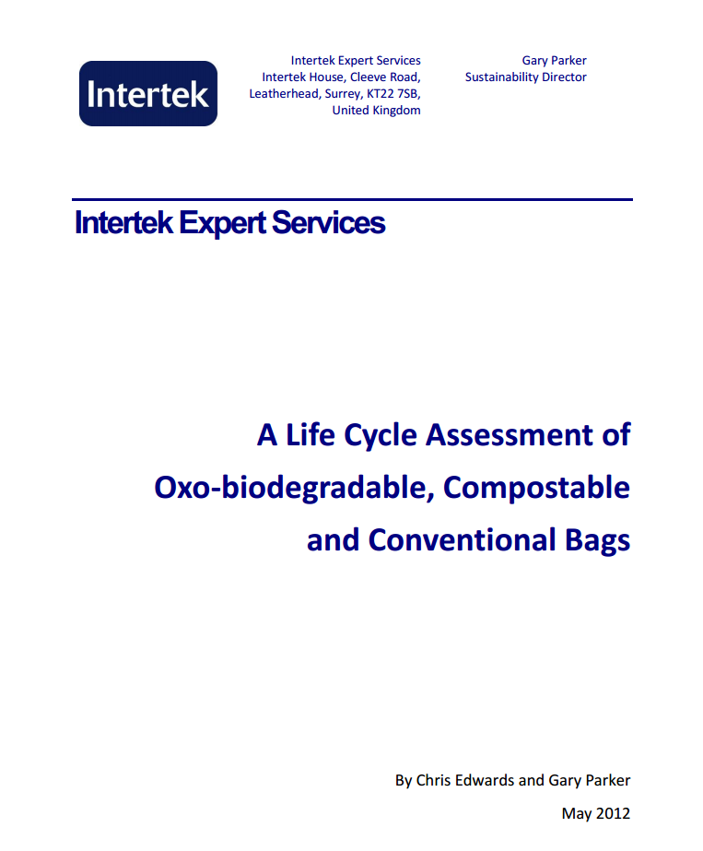
Life Cycle Assessment
(LCA)
2012년 5월, INTERTEK는 산화생분해성 플라스틱백, 일반적인 플라스틱백, 혼합물의 플라스틱백의 Life-Cycle Assesment 보고서를 발간
LCA는 Symphony의 d₂w 산화생분해성 플라스틱 백과 빵 봉지를 일반적인 플라스틱, 바이오기반 플라스틱과 비교하였으며 그 결과로
d₂w 플라스틱백이 다른 모든 플라스틱보다 우수하다는 환경 인증을 부여함
전문보기
6

Slide 7
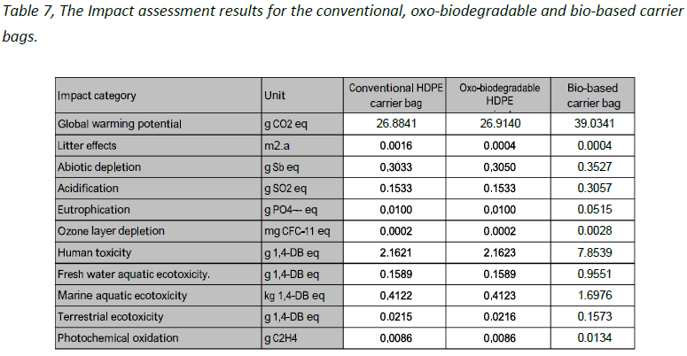
Life Cycle Assessment
산화생분해성 플라스틱백은 Litter Effect 항목에서 일반적인 플라스틱백 보다 75% 우수한 성능을 보임. 다른 모든 항목에서는 거의 동등 수준임
바이오기반 백은 11개 항목 중 10개에서 가장 안 좋은 결과를 보이며 Litter-Effect항목에서만 일반적 플라스틱 백보다 우수하나, 산화생분해성 백 보다는 좋지 않음
매립시 산화생분해 플라스틱의 영향은 일반적인 플라스틱과 같은 혐기성 분해 가 아니며 메탄 방출이 없음 . 보고서는 바이오기반 백은 매립시 메탄(강력한 온실 가스)을 방출한다는 것이 사실임을 보여주고 있음
바이오 기반 플라스틱은 일반적인 플라스틱과 혼합하여 재생할 수 없으며, 사용 후 폐기시 재활용 과정에 역기능 발생
재활용 원료를 50% 혼합한 일반적인 백
사용시의 온실효과 영향을 17% 저감할
수 있음.
그러나 재활용원료 혼합은 추가적 운송과
강도를 위해 두껍게 만들어야 하므로
환경영향 7개 항목에서 역효과 발생
플라스틱 캐리어백의 영향을 줄이는 가장
좋은 방법은 재 사용을 하는 것이며
재활용을 위해 운송하는 것을 최소화하고
산화생분해성 제품으로 만드는 것이다.
7

Slide 8

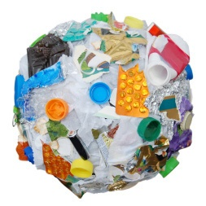

플라스틱 폐기시의 이슈
  플라스틱 쓰레기의 폐기 우선 방법 :
  매립
  소각
  재활용
  분해
  수거가 되어야 함
  우선할 수 없는 방법 :
  쓰레기
피해야 함
8

Slide 9
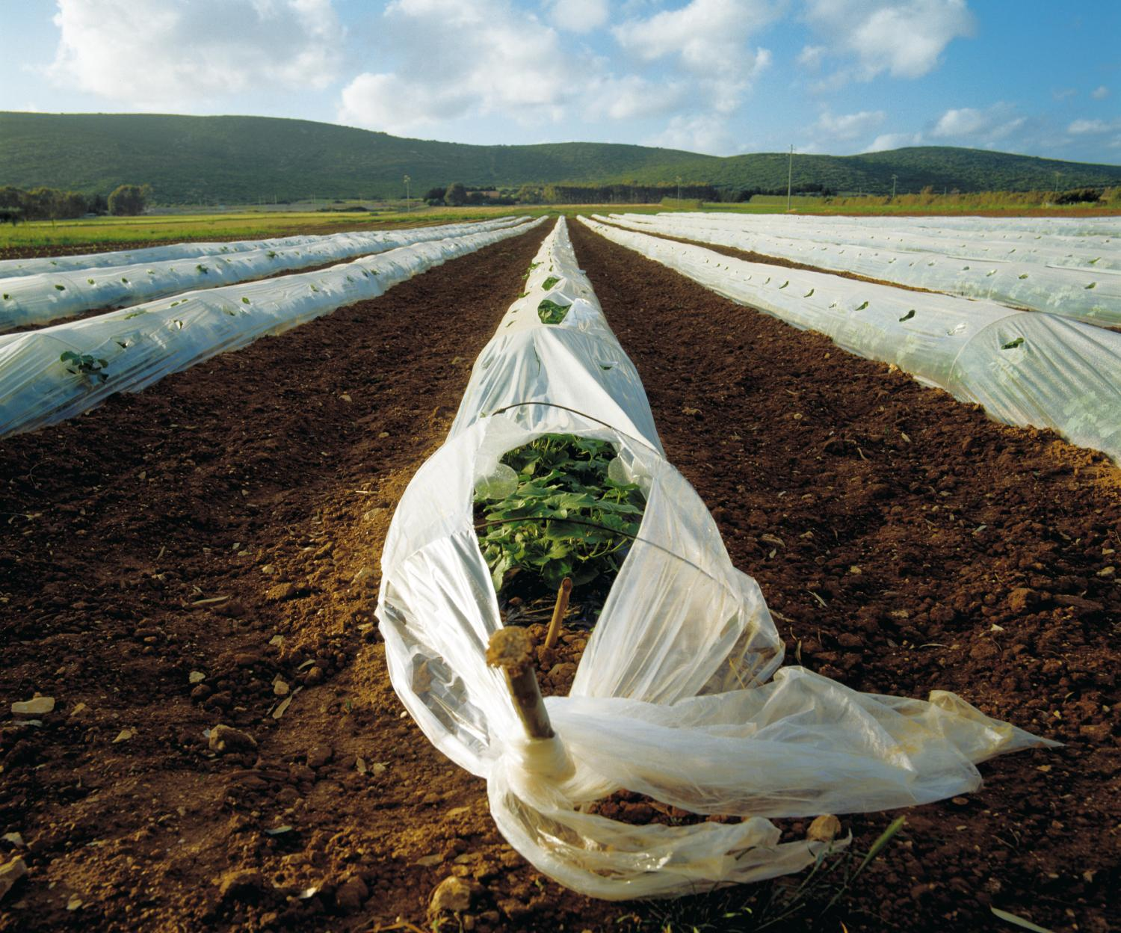
*FACT
매년, 전세계적으로 약 280만톤의
플라스틱이 생산됨.
세계적으로
3%만이
재활용됨
University of Cambridge
*FACT
플라스틱은 분해되기까지 400년이 걸림
9

Slide 10
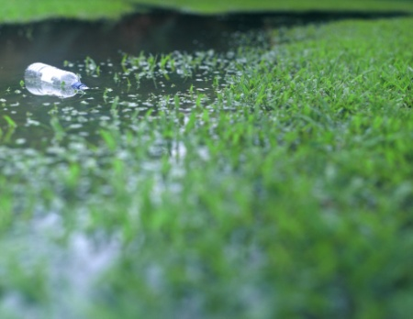
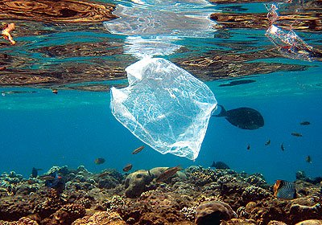
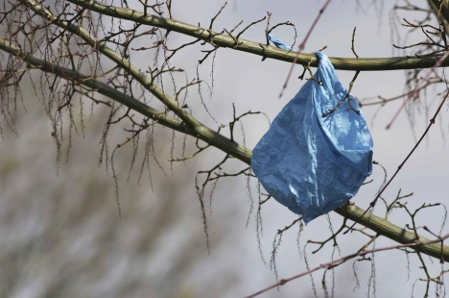

플라스틱 포장재의 이점
  ● 가벼움 ● 수분에 영향받지 않음
  ● 플렉서블 ● 인쇄성
  ● 강도/내구성 ● 재활용
  ● 열봉합 ● 재사용
그러나…
10

Slide 11

Symphony's Solution
플라스틱 문제 해결
11

Slide 12
일반 플라스틱 과 d2w 비교
일반 플라스틱
d₂w Controlled-life Plastic Technology
산업 전반에 사용되며 테스트를 통해 식품,의료, 농업 및 여러 분야의 용도에 안정성 입증
재사용 가능
최종적으로 CO₂ 와 H₂O 로 분해되나 분해까지 400년 소요
생분해 또는 분해 기준에 부합되지 않음
재열처리 공정중에 소실되는 물성을 대체하기 위해 안정제를 사용하여야 하지만 재활용은 가능
일반적인 플라스틱은 신속히 생산할 수
있지만 소멸되기 까지 너무 많은 시간이
소요됨
d₂w 는 일반적인 플라스틱의 수명을 조정 및
단축하여 우수한 특성으로 개선하므로
플라스틱의 허용 수준이 넓어짐
일반 플라스틱의 성능과 광학 특성에 변화
영향 없음
저 비용: d₂w 기술로 만들어진 제품은 일반
고분자가 99.5%이상으로 구성되어 있으며,
동일한 기계설비로 생산이 가능
12

Slide 13
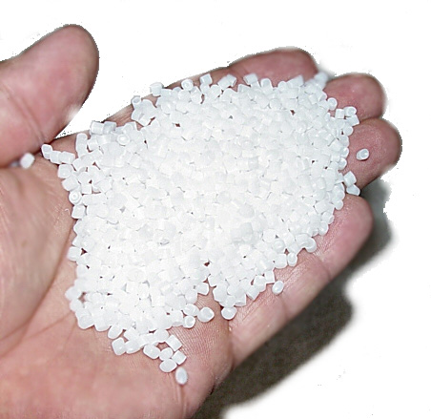
d₂w의 분해 방식
● d₂w 마스터배치는 기본적인 고분자 수지의 가공 공정중에 1%의 배합비로 첨가함
● 분자 사슬을 끊어지게 함
● 플라스틱은 사전 조정된 가용기간 종료시점부터 분해가 시작됨
● 산화 프로세스 – 산소에 기인하며 빛, 열, 외부 환경 스트레스에 의해 가속
● 미생물에 의한 생분해가 완료됨
비독성 잔여물질
  물
  CO₂
  생물자원(Biomass)
  ‘‘중금속’’ 없음
13

Slide 14


작용 방식
14

Slide 15

분해에 따른 물리적 변화
(가속 수명 시험)
250.00%
200.00%
150.00%
100.00%
d₂w
Control
50.00%
0.00%
0 hours
48 hours
96 hours
144 hours
자외선(UV) 노출시 인장 신율
15
Notes:
MSs
The degradation progress can be illustrated by measuring the tensile strength of a degrading sample.

Slide 16



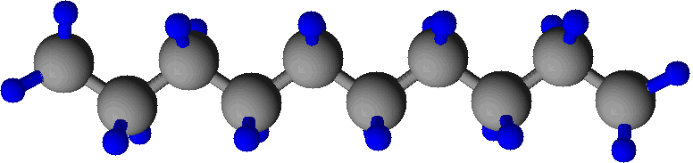

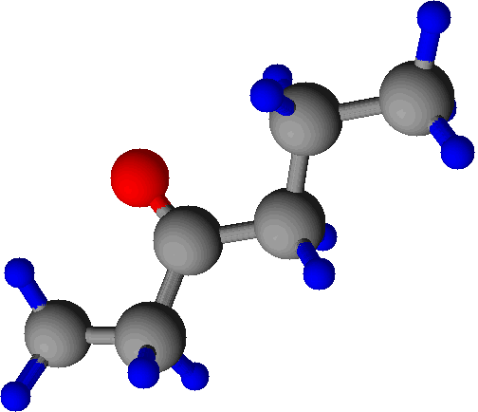



분해 진행 과정
d₂w 첨가제의 촉매효과로 분자 사슬이 빨리 끊어지게 되며
Free Radical이 생성됨
Free Radical은 유효 산소
원자와 결합하여 히드로과산화물을 생성함
짧은 사슬의 히드로과산화물은 미생물에 의해 소비되며 분해과정 이후 비유해 물질인 CO₂, H₂O, 바이오매스만 남게 됨
STAGE 1
예비 분해: 스테아린산 금속,
열 및 광 산화
STAGE 2
산화: 산소/UV/열
단사슬 친수성
STAGE 3
CO2 + H2O + Biomass
생분해
탄소
산소
미생물 (Stenotrophomonas sp., Pseudomonas sp., Rhodococcus sp., Acinetobacter sp. etc)
중금속 없음!
16

Slide 17
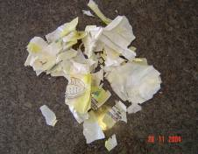
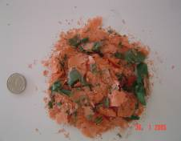
중간 단계
플라스틱 백 부스러짐
중간 단계에서 플라스틱은 기계적 강성을 잃게 되어 야생동물에 걸려 엉키거나 배수로를 막히게 하지 못함
환경상에 시각적 위해 요소가 되지 않음
주변 환경중의 수많은 다른 입자들과 섞이게 됨
입자화 지속
17

Slide 18
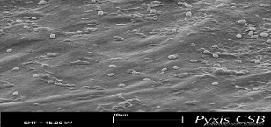
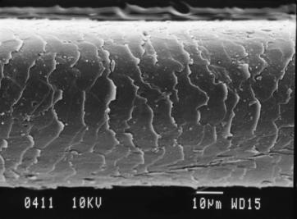
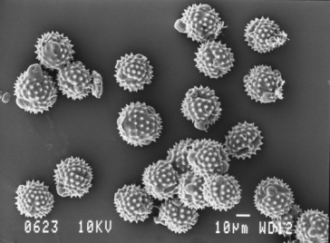
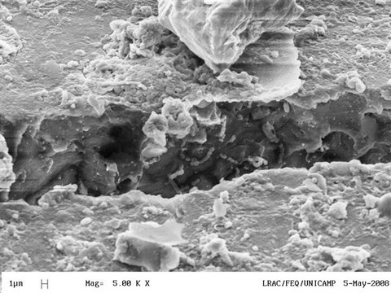
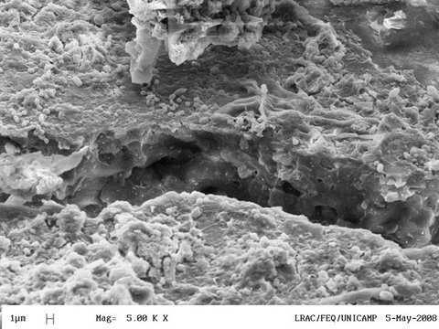
생분해 단계
Scanning Electron Microscope (SEM)
모발
비산화 필름. 필름표면 온전함, 표면 소수성에 의해 미생물 활동 제한적
산화에 의한 표면균열 및 간극발생, 친수성 필름
꽃가루
미생물 활동에 의해 필름 표면이 갈라지고 갈라진 부분 약화됨
표면에 미생물의 대량 서식, 친수성 필름
18
Notes:
MSs
It is well accepted that polyolefin's that have undergone oxidative degradation provide hydrophilic surfaces having greatly reduced molecular masses.
Reduction of the molecular weight of the polyolefin to around 40,000 combined with the introduction of oxygen containing functional groups leads to bio-degradation.
These images are taken from a pieces of fragmented oxo-degraded d2w film. They were subjected to immersion in water and a compost mixture.
They were then examined in a Leo variable pressure scanning electron microscope.
In an area of extensive cracking colonies of bacteria have arrived.
A closer look at the area highlighted in blue shows…..

Slide 19
산화생분해 vs 가수화생분해
(Oxo-biodegradable) (Hydro Biodegradable)
Oxo | Hydro
천연가스 또는 석유의 부산물로 부터 생산 | 전분과 같은 식물 원료로 부터 생산
일반적 플라스틱의 폐기물 배출 경로를 통해 재생 가능 | 주원료에서 추출되지 않는 한 재활용 과정에 역기능 발생
CO2 분해 기간 동안 서서히 방출됨 | 분해 중 CO₂ 급속 방출. 플라스틱 혼합물에 대한 규정에 준하여 180일 이내에 90%가 CO₂ 로 전환됨, 이 플라스틱은 기후변화에 영향을 주며 토양의 개질 효과 없음
매립시 불활성 | 매립시 메탄 방출
일반적 플라스틱 동일설비와 운전인력으로 사용가능 | 별도의 기계설비 및 인력 필요
원가 상승 미미 | 일반적인 플라스틱 대비 4~5배의 고가
일반적 플라스틱과 동일한 기계적 강도 | 일반적 플라스틱보다 약함 (석유 기반의 플라스틱과 혼합하지 않는 한)
일반적 플라스틱과 동일한 무게 | 두껍고 무거움
필름 누출 현상 없음 | 누출 현상 발생 할 수 있음
육상 및 해상, 어디에서도 분해가능 | 높은 수치의 미생물 환경에서 만 분해 가능
유전자 변형 성분 없음 | 유전자변형 성분 존재 가능
소각 가능 및 소각 시 높은 에너지 회수율 | 소각 가능하나 열량이 낮음
생산시 비료, 살충제, 물 사용 없음 | 생산시 비료와 살충제 및 물이 사용됨
유효한 원료의 제한 없음 | 유효 원료공급에 제한
19

Slide 20
매립(Landfill)
d₂w는 현실적으로 재활용이나 다른 형태로 폐기를 위해 수집되기 어려운 개방 환경에 노출되는 플라스틱에 맞추어 설계됨.
d₂w 플라스틱은 매립하여 분해되도록 설계되지 않았으며, 매립하여 분해되는 것은 효과적이지 않음, 매립지 운영자는 안전성을 선호함
바이오 기반 플라스틱의 매립 분해는 메탄가스를 방출하여 이것은 CO₂ 보다도 강력한 온실 가스로 매립지가 가스를 포집하도록 설계되지 않으면 적정한 방법이 아니며, 대부분의 매립지는 가스 포집 설계가 되어있지 않음
플라스틱은 매립지로 보내져서는 안됨. 현대적인 소각설비에서 안전하게 열에너지 또는 전기로 전환 시킬 수 있는 가치 있는 연료임
20

Slide 21


플라스틱 사용에 대한 책임
3 R’s
  REDUCE: d₂w 는 환경에서의 고질적인 플라스틱 폐기물의
  문제를 경감시켜 줄 수 있음
  REUSE: d₂w 기반 제품은 가용연한 동안 반복적 재사용이
  가능함
  RECYCLE: d₂w 기반 제품은 재활용 가능하며 재활용
  플라스틱 고분자로도 만들 수 있으며 일부
  바이오기반 제품과 혼합하여도 가능함
21

Slide 22



탄소 가치
d2w 플라스틱은 부서지는 것이 아님
d2w는 플라스틱의 가용 기간 이후 완전히 다른 분자 구조의 물질로 변환
시키는 것임.
그것은 더 이상 플라스틱
이 아니며 그것은 개방된
환경에서 나뭇잎과 같은 생물학적 동화물질이 되는 것임
분해과정에서, d₂w는 가치있는 탄소물질을 생태계로 전달하는 것을 가능하게 합니다
연구에 따르면 d₂w 산화생분해 기술의 이점 중 하나로 플라스틱 성분중의 탄소는 궁극적으로 환경중의 유기 생물체와 공유하게 됨.*
추가적 연구는 탄소 기반 유기 물질로 개발되었다는 것이며 이는 생분해 형태의 분해 메커니즘의 결과에 의해 토양에서 유기 생물체에 의해 흡수된다는 것을 보여준다. **
이것은 탄소를 포획(Capture) 또는 CO₂ 로 즉시 배출하는 일반적인 Hydro-Degradable 플라스틱의 경향과는 다른 형태이다.
*Biodegradation Tests of Oxo-degradable Polyolefins by Means of Single Microbial Species, University of Pisa, 2009
**Program for Composting Oxo-biodegradable Plastic Residues, EcoSigma, 2008
22
Notes:
MNL

Slide 23
CO₂ 발생이 부적절한 이유
시료는 통제되지 않은 물리화학적 환경인 실험실적 토양 또는 불활성 매체에 노출시킴
미생물이 시료를 생분해, 미생물은 미확인 품종으로 보통 Cleaning Station을 원천으로 함
CO₂ 발생은 미생물 활동의 간접적 측정수단으로 고분자를 포함하는 비 생물성 물질에서도 유도될 수 있음
고분자에 함유되어 있는 탄소의 급속한 (180 days) CO₂ (온실가스)로의 전환은 물질의 연소와 유사한 수준으로 환경 친화적이지 못함.
23

Slide 24
ATP (Adenosine tri-phosphate) 란?
좀 더 적합한 시험 방법론
모든 생물 세포에서 발견됨
Adenosine Di-phosphate은 Adenosine Tri-phosphate로 변환됨
중요 에너지 운반체 역할
우리를 포함한 모든 유기 생물체의 성장을 만드는 근본적인 화학 변화
실험실 조건에서 검출 및 측정 가능함
24

Slide 25
ATP 시험 - 판단
다음의 경우 실험 고분자는 생분해 되는 것으로 평가함:
1. 시험 기간 중 표준 시료와 대비하여 시험 시료에서의 ATP 농도가 최소 3배의
높은 수치를 나타냄
2. 배양실험을 통해, 폴리머 샘플의 Toxin 결핍이 나타나는 180일이후 항온 배양에
의해 생존 세포의 존재를 보여줌
25

Slide 26
새로운 표준으로 ADP/ATP를 도입한 국가
USA ,UK, France
Pakistan, Morocco, Singapore, Mauritania,
DR Congo, Mali, Togo, Cameroun, Iran,
Slovenia, Serbia, Montenegro, Albania, Ecuador,
Brazil (Regional) Argentina (Regional).
26

Slide 27
ATP/ADP - 결론
ATP/ADP는 신속한 방법 - 일반적으로 모든 세포의 성장을 입증하는 것으로 인식되어 있음.
산화 분해에 적용시 생분해를 확인할 수 있음
60일후 생분해성 물질의 효과에 대한 확실한 지표로 평가됨
탄소는 유기 생물체에 의해 흡수되는 것임을 보여줌 - 연소되는 것이 아님.
27

Slide 28

CEN - European Committee for Standardisation (Comité Européen de Normalisation)
공식적 정의
  유럽표준기구(European Standards Organisation) TR15351에 의한 산화분해 (Oxo-degradation) 정의 : “거대 분자의 산화 분열에 의한 분해“
  생분해(Biodegradation)는 세포 매개 현상(Cell-Mediated Phonomena)에 기인하는 중합체의 분해.
  산화생분해(Oxo-biodegradation)는 “산화와 세포매개 현상의 동시적 또는 연속적 발생 결과에 의한 분해”
28
Notes:
28
Oxo degradation is recognized in Europe by the CEN standards organisation

Slide 29
분해성의 정의
분해성
Compostability
산화-생분해성
Oxo-biodegradability
분해성에 대한 표준시험 가이드라인은 *EN13432 (European) ,*ASTM D6400 (미국), Australian 4736
분해는 자연적 생분해보다 상당히 단시간의 인위적 과정
그러므로 이러한 모든 표준 및 대응 ISO 표준은 대기중으로 신속히 CO2가 방출되는 것으로 요구함
이러한 표준은 개방 환경에서의 생분해에 적절하지 않음
심지어 자연발생물질인 리그노셀룰로스(나뭇잎, 나뭇가지, 줄기, 톱밥)등도 이러한 표준에 정해진 시험을 통과하지 못할 수 있음
산화생분해성 표준은 American Standard 6954-04, British Standard 8472 , UAE Standard 5009:2009
산소 존재하의 산화와 이어지는 생분해
이 과정은 열, UV, 스트레스에 의해 가속됨
첨가제는 식물의 영양소인 탄소를 느리게 방출하는 이점을 가능하게 함
2011년 2월, Life Cycle Assessment가 영국 환경 협외에 의해 발간되었으며 이것은 산화-생분해성 플라스틱이 종이 가방 또는 분해성 플라스틱 가방보다 우수하게 평가 되었음을 보여줌
29

Slide 30

d₂w
가치 부가 기술
d₂w controlled-life Plastic Technology의 다양한 이점
생산시 d2w가 첨가되면, 산소 존재하는 가용 기간 만기시점에 보통의 플라스틱에서 다른 분자구조의 물질로 전환됨. 이 단계에서 이것은 더 이상 플라스틱이 아니며 개방 환경에서 생분해성 물질이 되며 이는 나뭇잎의 분해와 같은 동일한 방식임.
Hydro-biodegradable및 일반 플라스틱과 다르게, d₂w 는 토양에 탄소가 존재할 수 있게 함
New British Standard No 8472, ASTM D6954, UAE 5009:2009, AFNOR AC T 51-808 표준에 부합
지정된 기간 내에 무해한 자가-해체
조기에 분해되지 않음
분해되기 전까지 일반적 플라스틱과 동등한 강도와 가용성을 유지
기존의 기계설비와 인력으로 생산 가능, 미미한 추가 비용
식품접촉에 대한 안전
재활용 가능하며 재활용 원료로 부터 만들 수 있음
생태계로 탄소 기반의 유기 물질을 방출하여 되돌려 줌
30
Notes:
30
MNL

Slide 31

British Standard 8472:2011
플라스틱의 생분해와 분해(compostability)의 명확한 구분의 필요성을 충족하기 위해 영국 표준협회는 개방환경에서의 플라스틱의 분해를 측정할 수 있는 표준 (BS8472)을 제정하였으며 이것은 유럽 최초이며 ASTM D6954, UAE 5009:2009 과 유사함.
BS8472는 토양에서의 생분해성을 시험하며 환경에서 플라스틱 제품의 실제적 동작을 시뮬레이션 한다.
BS8472는 제품의 생분해 기능의 정확한 평가방법이며 이 기능은 제품의 가용 기간중에 재활용을 방해하지 않음
EN 13432, ASTM D 6400, Australian 4736 및 대응 ISO 표준은 산업적 퇴비화분해(composting)에 대한 것이며 개방 환경에서의 생분해에 대한 것은 아님.
퇴비화분해(composting) 조건하에서 생분해는 현실적으로 수집할 수 없는 개방환경에서의 플라스틱의 문제를 해결하지 못함. BS4872는 이 이슈를 해결
분해성 플라스틱에 대한 시험 방식은 생분해 시험 이전에 환경적 스트레스에 노출이 없음. BS 8472는 생분해성을 시험하기 전에 환경적 스트레스에 사전 노출. 이것은 중요한 점이며 잘 알려져 있는 것 처럼 일부 제품들은 생물학적 내성을 갖게 되는 환경 노출 이후 구조적 변형을 견딜 수 있기 때문임.
ASTM D 6400, EN 13432 또는 Australian 4736에 규합하는 제품이 개방 환경에서 생분해 된다는 증거는 존재하지 않음.
BS8472:2011
31

Slide 32
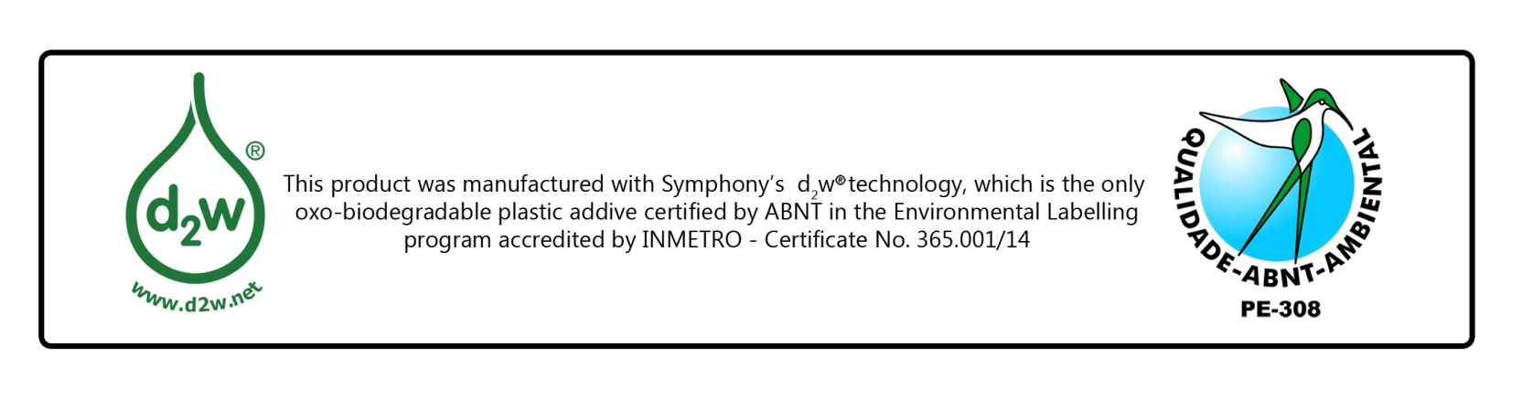

ABNT Eco-Label
Symphony Environmental Ltd d₂w 산화생분해 기술이 ABNT (Brazilian Association of Technical Standards)에 의해 공인되었으며 명성있는 Eco-Label이 부여됨
Eco-label은 d₂w 첨가제 환경 인증을 확정하는 것이며 시장의 다른 모든 산화생분해 제품과는 차별화된다는 것으로 Symphony d₂w 첨가제가 Eco-Lable을 부여받을 수 있는 유일한 산화생분해 첨가제임.
ABNT는 ISO(International Organisation for Standardisation)와 Global Eco-labelling Network의 회원단체임
INMETRO는 전 유럽 연합에 적용되는 European Accreditation 및 미국, 캐나다, 멕시코 에 적용되는 Inter-American Accreditation과 상호 인정 인증협약을 가지고 있음
INMETRO 인증은 Asia-Pacific Laboratory Accreditation (APLAC)에서도 인정됨
32
© Copyright Symphony Environmental Ltd

Slide 33
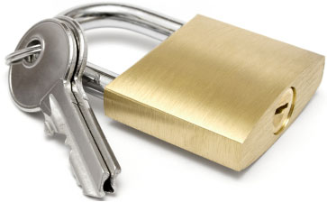
브랜드 가치
귀하의 브랜드자산을 보호
  플라스틱 포장은 귀사의 제품을 신선하게 그리고/또는 사용시까지 손상되지 않게 함
  마케팅 메시지는 제품의 판매에 도움이 되는 가치를 창조함. 귀하의 자산이 되게 함
  제품이 사용된 후, 마케팅 메시지는 소멸되어야 하며 그렇지 않으면 투자 자산이 아닌 귀하의 책임이 됨
  위조품 – 귀사의 포장재를 사용하여 생산되는 제품의 위조품을 방지하기 위해 제품이 사용된 후, 상표와 용기는 자가 폐기가 필요함
33

Slide 34

d₂w – 신뢰성 있는 브랜드!
Certifications
  ● 식품 접촉에 적합. d₂w 모든 품목은 다음의 요건을 준수:
      European Union 2002/72/EEC 규제 - 직접적 식품 접촉 및 개정 규정
      미국 FDA 요건 – 직접 식품 접촉 물질
      캐나다 CFIA 요건 – 직접적 식품 접촉 물질
      브라질 ANVISA 요건 – 직접적 식품 접촉
      UAE 표준 UAE.S5009/2009 - 승인
      분해 - ASTM 표준 D6954, 영국표준 British Standard 8472와 ISO 4892/2, ISO 4892/3 에 준하여 시험됨
      생분해 – ISO 17556에 준하여 독립적 시험기관에 의해 시험됨 – 스페인 Applus , 영국 PYXIS (UK), 이태리 Pisa 대학, 영국 RAPRA, 브라질 UFSCar / UNESP, 스웨덴 SPI, 프랑스 AFNOR AC T 51-808
      비 독성 – 분해중 비독성은 OECD 208, EN13432에 준하여 독립 시험 기관에 의해 시험됨 - 스페인 Applus , 벨기에 OWS
      규제 화학 물질의 존재 - REACH 규정에 준함
      인증 - Oxo-biodegradable Plastic Association (“OPA”) – www.biodeg.org
BS 8472 - the FIRST standard in Europe for testing plastic for degradation in the open environment
34

Slide 35

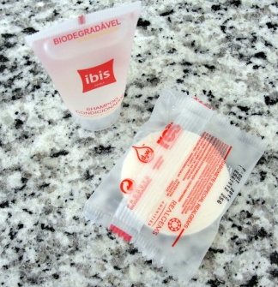

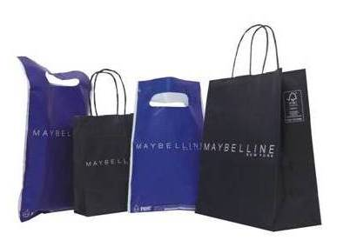
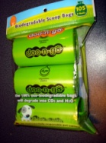

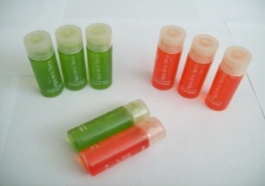
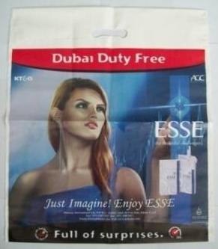
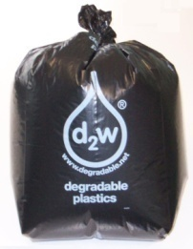
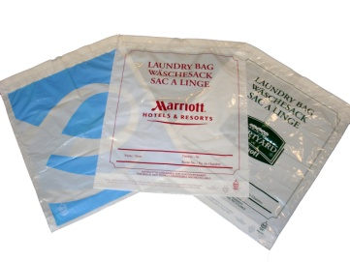
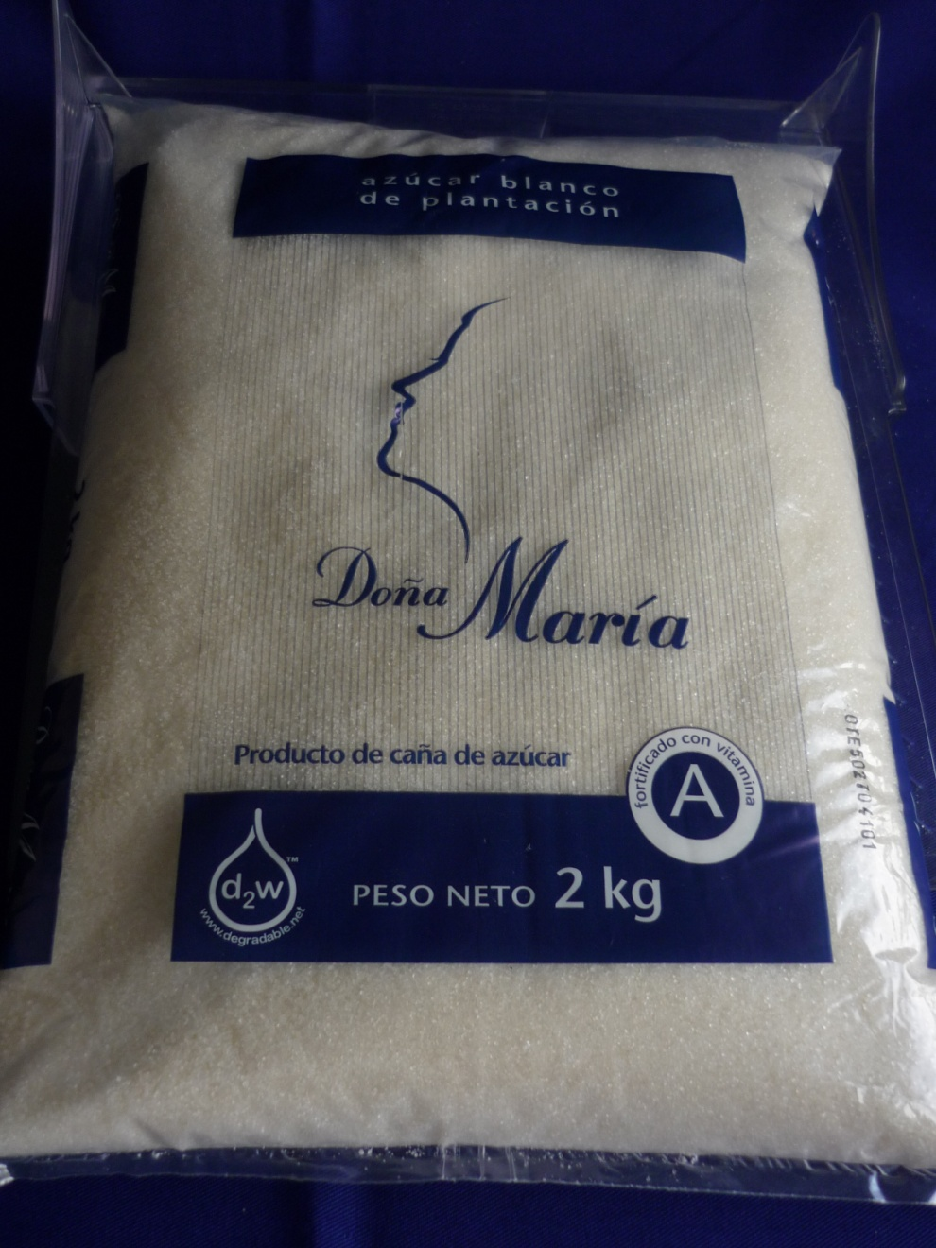
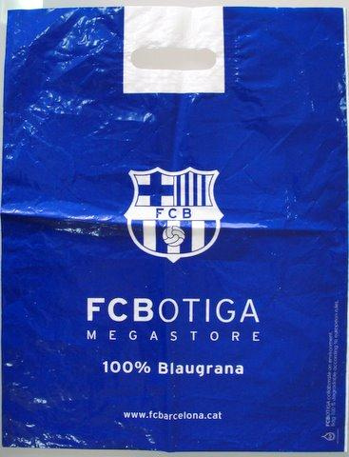
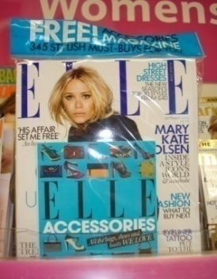
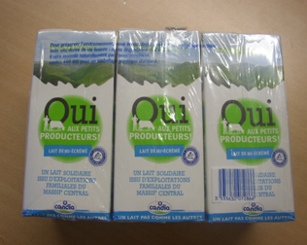
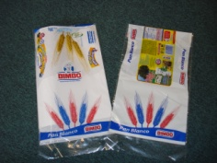
d₂w – 적용 용도
빵 포장지 및 스낵 식품 포장지
애완동물 배설물 봉지
버블랩
식품용 랩
쇼핑백
냉동식품 포장재
쓰레기 봉투
장갑 및 앞치마
신문 및 잡지 포장랩
병, 컵등 단단한 제품들
수축 포장랩, 팔렛트 랩
Dogs Poo bag
NH Hoteles Shampoo bootles
Bread wrapper for Bimbo
Newspaper wrapper for Elle
Milk wrapper for Candia
35
35
Notes:
35
MNL

Slide 36




















































d₂w 사용 주요 고객기업
36

Slide 37

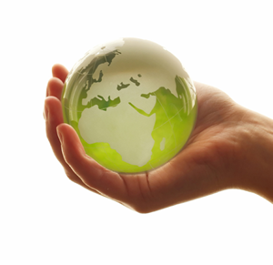
유통 네트워크 – 지속 확장중
Albania
Algeria
Argentina
Bahamas
Bahrain
Bangladesh
Barbados
Belarus
Belgium
Bolivia
Bosnia & Herzegovina
Brazil
Bulgaria
Burkina Faso
Cameroon
Canada (Quebec/Ontario)
Chile
China
Colombia
Costa Rica
Croatia
Cyprus
Czech Republic
Denmark
DRC Congo
Ecuador
Egypt
El Salvador
Finland
France
Gabon
Guatemala
Honduras
Hong Kong
Hungary
India
Indonesia
Iran
Ireland
Israel
Italy
Ivory Coast
Jamaica
Japan
Jordan
Kazakhstan
Kenya
Korea
Kosovo
Kuwait
Lebanon
Libya
Lesotho
Macedonia
Malaysia
Maldives
Mali
Malta
Mauritius
Mexico
Montenegro
Morocco
Nepal
New Zealand
Nigeria
Oman
Pakistan
Panama
Paraguay
Peru
Philippines
Poland
Portugal
Qatar
Romania
Russia
Rwanda
Saudi Arabia
Senegal
Serbia
Singapore
Slovakia
Slovenia
South Africa
Spain
Sri Lanka
Sudan
Syria
Tahiti
Taiwan
Togo
Tunisia
Turkey
UAE
Uganda
Ukraine
United Kingdom
Uruguay
USA
Venezuela
Vietnam
Yemen
Zanzibar
- Legislation in favour of degradable plastics
37

Slide 38
Infographic
You can find the full version of the infographic at http://www.symphonyenvironmental.com/d2w/
38

Slide 39
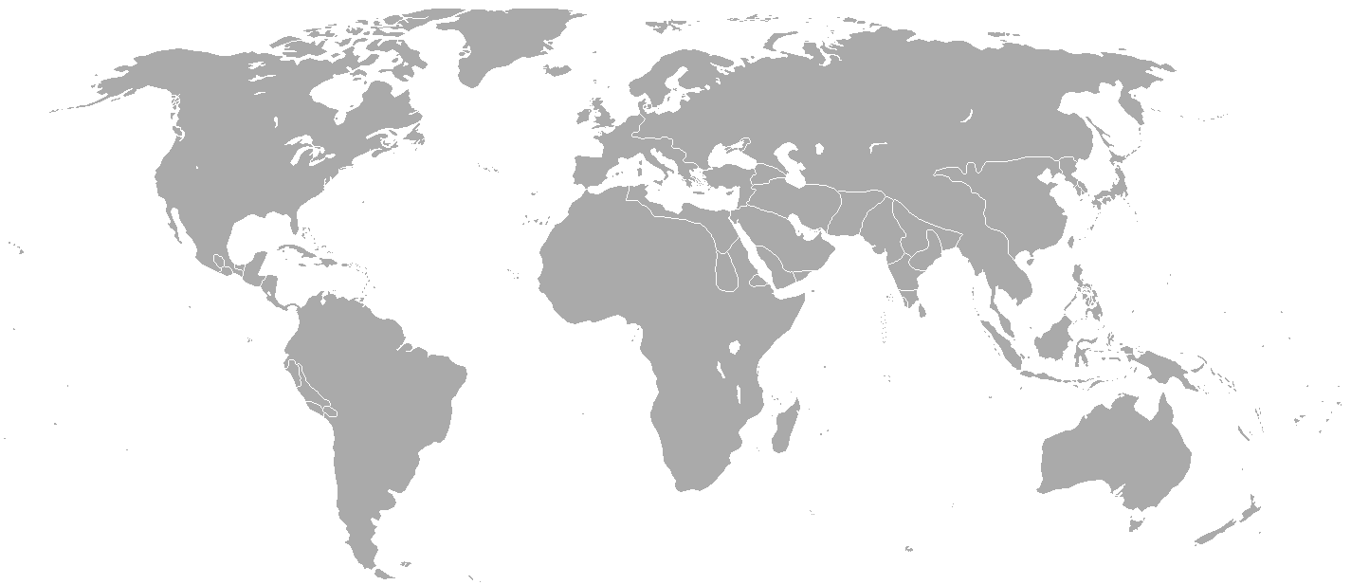








Global Technical & Research
Worldwide
Nottingham University
UK
Telmo Ojeda
Brazil
CNEP
France
Pisa University
Italy
Nivaldo Bosio
USA
Claudio Cadena
Central America
SP Tech Research
Sweden
APPLUS
Barcelona, Spain
Evasen
Mexico City
Ecologica Applicata
Italy
OWS
Ghent, Belgium
39

Slide 40
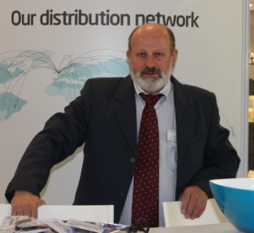
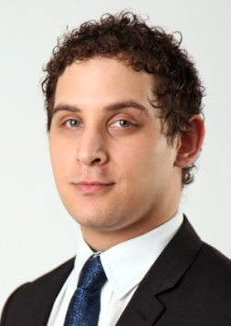
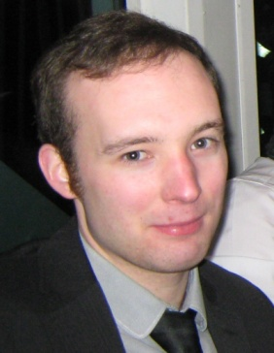
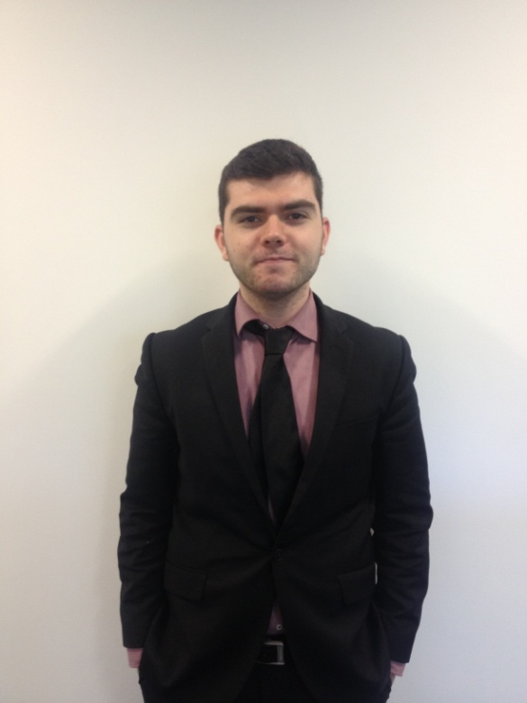
UK 기술진
Radu Baciu - has a Master's Degree in Chemical Engineering and 30 years continuous professional activity in the field of polymers and plastics. Together with scientists around the world, he has published a number of technical/scientific papers .He currently works as a Technical Consultant
Perry Higgs BSc - has a BSc (Hons) in Chemistry. Perry's responsibilities include the co-ordination of testing at Symphony, Technical sales support and the support of project activities undertaken by the technical team.
James White - Supports Perry with the technical testing programme and is the interface between the Technical department and Supply Chain.
Michael Joined Symphony's testing team in 2013 as a laboratory technician. Michael is responsible for organising and performing routine testing of customer oxo-biodegradable product samples, including accelerated ageing degradation & stability studies of customer samples.
40

Slide 41
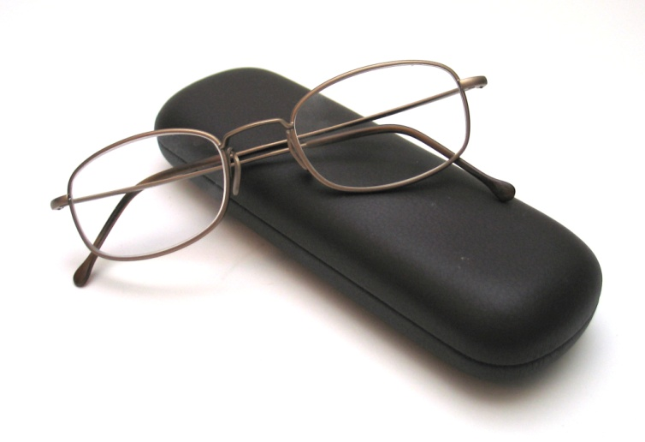
감사합니다.

